Slide 1
NHIỆT LIỆT CHÀO MỪNG CÁC EM ĐẾN VỚI BÀI HỌC MỚI!

Slide 2



KHỞI ĐỘNG
LÀM VIỆC CÁ NHÂN: Các em hãy xem video sau về áp lực của HS và trả lời câu hỏi: Em có cảm nhận gì sau khi xem video ?

Slide 3


Gợi ý câu trả lời
Cậu HS trong video bị áp lực từ gia đình, áp lực từ thầy cô, áp lực từ bạn bè,... Quá nhiều những áp lực ghì lên đôi vai một cậu bé mới 16 tuổi.
Câu chuyện truyền cảm hứng đầy cảm động của cậu giúp mỗi HS chúng ta biết cách cư xử, ứng phó với áp lực của bản thân; giúp gia đình có thể thấu hiểu, động viên con vượt qua những áp lực, căng thẳng trong học tập, cuộc sống.

Slide 4
CHỦ ĐỀ 3:
TRÁCH NHIỆM VỚI BẢN THÂN
TUẦN 3:
ỨNG PHÓ VỚI CĂNG THẲNG VÀ ÁP LỰC (HOẠT ĐỘNG 1)

Slide 5
Hoạt động 1:
Tìm hiểu cách ứng phó với căng thẳng trong quá trình học tập và áp lực của cuộc sống

Slide 6
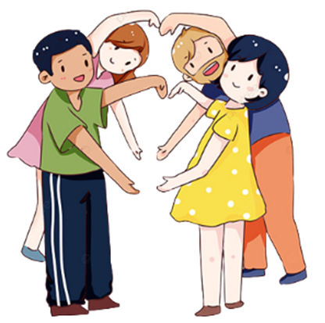
Nhiệm vụ 1: Chia sẻ những căng thẳng trong quá trình học tập, áp lực của cuộc sống mà em đã gặp phải và cách ứng phó của em
HOẠT ĐỘNG NHÓM
Cả lớp chia thành các nhóm nhỏ (4 – 6 HS), mỗi nhóm thảo luận với nhau để thực hiện nhiệm vụ sau: Chia sẻ những căng thẳng trong quá trình học tập, áp lực của cuộc sống mà em gặp phải và cách ứng phó của em.

Slide 7
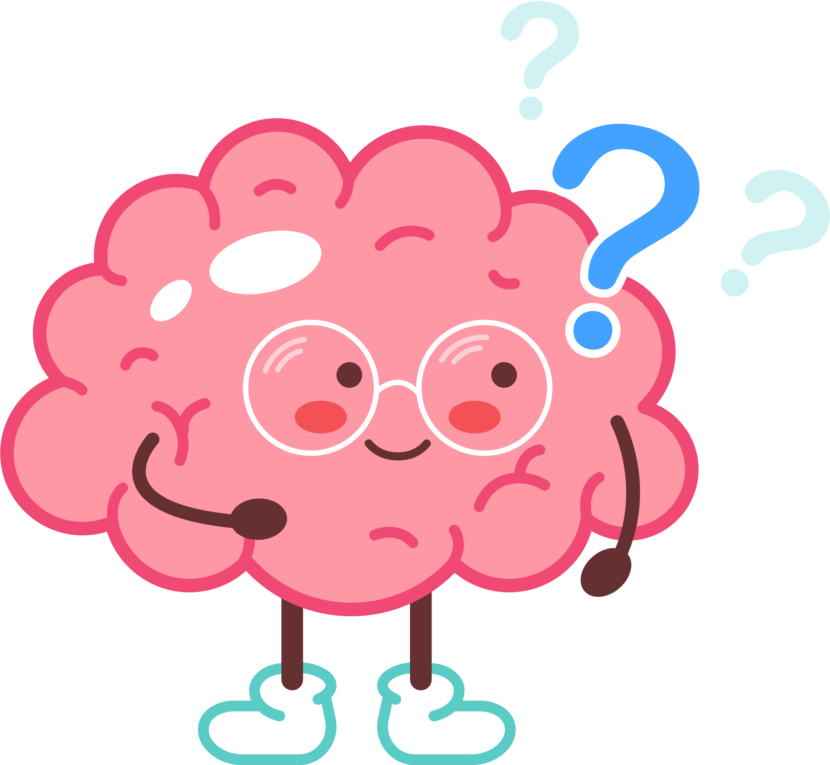


GỢI Ý THAM KHẢO
Những căng thẳng trong học tập có thể kể đến như
Khối lượng kiến thức và
bài tập nhiều.
Gặp khó khăn về một
môn học,...

Slide 8



GỢI Ý THAM KHẢO
Cách ứng phó với những căng thẳng trong học tập như
Lập và thực hiện kế hoạch học tập
Tìm phương pháp học tập phù hợp
Kết hợp học tập
và nghỉ ngơi.

Slide 9
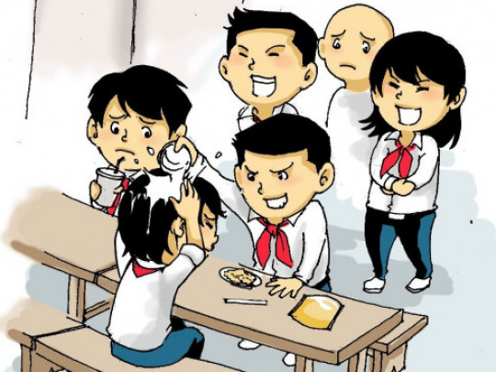
GỢI Ý THAM KHẢO
Một số áp lực trong cuộc sống và cách ứng phó
Áp lực: Bị người khác bắt nạt.
Cách ứng phó: Chia sẻ sự việc với người thân hoặc thầy/cô giáo,...

Slide 10


Trước hết, các em cần quan sát, lắng nghe những dấu hiệu biểu hiện ở bản thân và xác định rõ nguyên nhân gây ra căng thẳng để có cách ứng phó hợp lí.
KẾT LUẬN

Slide 11

Nhiệm vụ 2: Nêu cách ứng phó với những căng thẳng trong quá trình học tập và những áp lực của cuộc sống
Làm việc nhóm
Dựa vào gợi ý (Mục 3, SGK – tr.20), các nhóm hãy thảo luận với nhau về cách ứng phó với căng thẳng trong quá trình học tập và áp lực của cuộc sống.

Slide 12
GỢI Ý THAM KHẢO
Xác định tình huống và nguyên nhân gây căng thẳng.
Lựa chọn cách ứng phó phù hợp:
Lập kế hoạch thực hiện hoạt động.
Lựa chọn phương pháp hoạt động phù hợp hơn.
Thực hiện các hoạt động thư giãn như: nghe nhạc, chơi môn thể thao yêu thích, hít thở sâu.
Chia sẻ với người thân, các bạn, thầy cô.

Slide 13
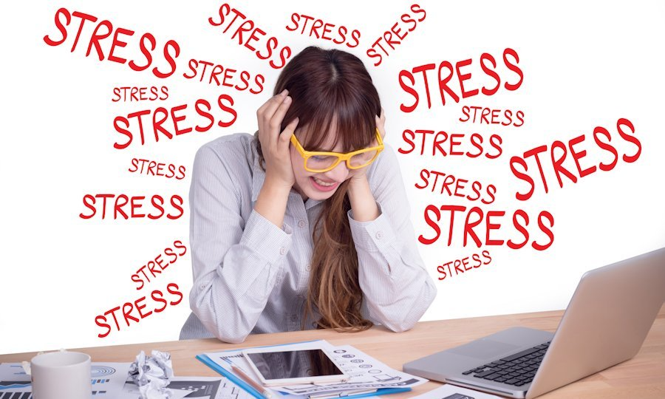
KẾT LUẬN
Có rất nhiều cách ứng phó với căng thẳng, áp lực. Các em cần lựa chọn những cách ứng phó tích cực, sao cho phù hợp với hoàn cảnh và mong muốn của bản thân.

Slide 14
Hoạt động:
Củng cố kiến thức – Vận dụng

Slide 15


TRÒ CHƠI
NGÔI SAO MAY MẮN
Notes:
GV nhấn vào hình ngôi sao để mở câu hỏi, bấm vào mũi tên để chuyển sang nội dung tiếp theo.

Slide 16

Câu hỏi 1: Đâu không phải là nguyên nhân dẫn đến căng thẳng trong học tập và trước các áp lực cuộc sống?
A. Chưa cân bằng thời gian dành cho học tập và giải trí.
B. Chưa có phương pháp học tập phù hợp.
C. Kì vọng của cá nhân và người thân quá cao.
D. Nhận được sự giúp đỡ của thầy cô, bạn bè.
D. Nhận được sự giúp đỡ của thầy cô, bạn bè.
Notes:
GV bấm vào mũi tên để quay lại slide chọn câu.

Slide 17
Câu hỏi 2: Khi cảm thấy áp lực vì điểm số thấp trong kỳ thi, chúng ta
nên làm gì?
A. Cố gắng hết sức trong kỳ thi
tới để cải thiện điểm số.
B. Tìm nguyên nhân và cách khắc phục để tránh lặp lại sai lầm.
C. Chia sẻ cảm xúc với người thân hoặc bạn bè để nhận được sự động viên.
C. Chia sẻ cảm xúc với người thân hoặc bạn bè để nhận được sự động viên.
D. Chấp nhận kết quả và không quá lo lắng về nó.
Notes:
GV bấm vào mũi tên để quay lại slide chọn câu.

Slide 18
Câu hỏi 3: Đâu không phải là cách ứng phó với căng thẳng trong học tập và trước các áp lực cuộc sống?
A. Suy nghĩ nhiều, tiêu cực.
A. Suy nghĩ nhiều, tiêu cực.
B. Đặt mục tiêu, xây dựng kế hoạch phù hợp.
C. Tìm kiếm sự trợ giúp khi cần thiết.
D. Ăn uống, nghỉ ngơi, tập thể dục, giải trí phù hợp.
Notes:
GV bấm vào mũi tên để quay lại slide chọn câu.

Slide 19
Câu hỏi 4: Nhân vật M làm gì để ứng phó với căng thẳng trong học tập, trước áp lực của cuộc sống trong tình huống sau: Đã 2 giờ sáng nhưng M vẫn chưa ngủ được. Cứ nghĩ đến giờ trả bài kiểm tra giữa kì vào sáng mai là M lại cảm thấy lo lắng. Khi cảm thấy lo lắng về bài kiểm tra giữa kì, M nên làm gì để giảm bớt căng thẳng trước khi đi ngủ?
A. Bất lực không biết làm gì lúc này.
B. Tiếp tục ôn bài dù đã khuya.
C. Uống cà phê để tỉnh táo hơn.
D. Nghe nhạc nhẹ hoặc thiền để
thư giãn.
D. Nghe nhạc nhẹ hoặc thiền để
thư giãn.
Notes:
GV bấm vào mũi tên để quay lại slide chọn câu.

Slide 20
Câu hỏi 5: Chỉ ra áp lực trong học tập và đời sống trong trường hợp sau: Hôm nay, mẹ Hà biết điểm thi giữa kì của Hà không cao nên nói với bạn rằng “Bố mẹ đã tạo điều kiện tốt nhất cho con sao con vẫn không học tốt hơn vậy? Mẹ thấy rất phiền lòng!”. Hà cảm thấy buồn và áp lực.
A. Hà bị áp lực bởi sự kì vọng quá lớn đến từ bố mẹ khi bạn không đạt kết quả như bố mẹ mong muốn.
B. Hà bị áp lực do chính bạn tạo ra khi không đạt kết quả như bạn mong muốn.
A. Hà bị áp lực bởi sự kì vọng quá lớn đến từ bố mẹ khi bạn không đạt kết quả như bố mẹ mong muốn.
C. Hà bị áp lực từ hai phía bao gồm từ bố mẹ và từ chính bản thân bạn.
D. Hà bị áp lực vì kì vọng của bố mẹ quá cao và sự cạnh tranh giữa các bạn trong lớp.
Notes:
GV bấm vào mũi tên để quay lại slide chọn câu.

Slide 21
MỜI CÁC EM CÙNG CHUYỂN SANG NỘI DUNG TIẾP THEO

Slide 22

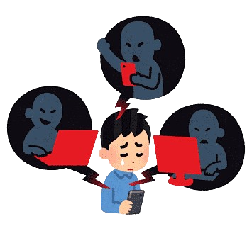
VẬN DỤNG
LÀM VIỆC CÁ NHÂN: Các em đóng vai nhà tư vấn, đưa ra lời khuyên cho nhân vật về cách ứng phó trong tình huống sau:
Tình huống
Trong một lần tranh luận trên mạng xã hội, H và một nhóm bạn cùng trường đã nảy sinh mâu thuẫn. Một số bạn gửi cho H lời thách thức sẽ “phân thắng bại” sau giờ học. H rất lo sợ và không muốn đi học.

Slide 23
Gợi ý
Lời khuyên cho nhân vật H về cách ứng phó trong tình huống:
Tránh trả lời hoặc phản ứng một cách nóng nảy trên mạng xã hội.
Chia sẻ với người lớn, thầy cô về tình huống gặp phải để nhận được sự hỗ trợ và lời khuyên.
Giữ tập trung vào việc học và các hoạt động tích cực khác để giảm bớt căng thẳng.

Slide 24

HƯỚNG DẪN VỀ NHÀ
Ôn lại kiến thức, kĩ năng đã học: Tìm hiểu cách ứng phó với những căng thẳng trong quá trình học tập và áp lực của cuộc sống.
Chuẩn bị cho tiết Sinh hoạt lớp.

Slide 25

CẢM ƠN CÁC EM ĐÃ CHÚ Ý LẮNG NGHE TIẾT HỌC HÔM NAY!

Slide 26



kenhgiaovien
Bài giảng và giáo án này chỉ có duy nhất trên kenhgiaovien.com
Bất cứ nơi nào đăng bán lại đều là đánh cắp bản quyền và hưởng lợi bất chính trên công sức của giáo viên.
Vui lòng không tiếp tay cho hành vi xấu.
https://kenhgiaovien.com/
Zalo: 0386 168 725

